Slide 1


Slide 2

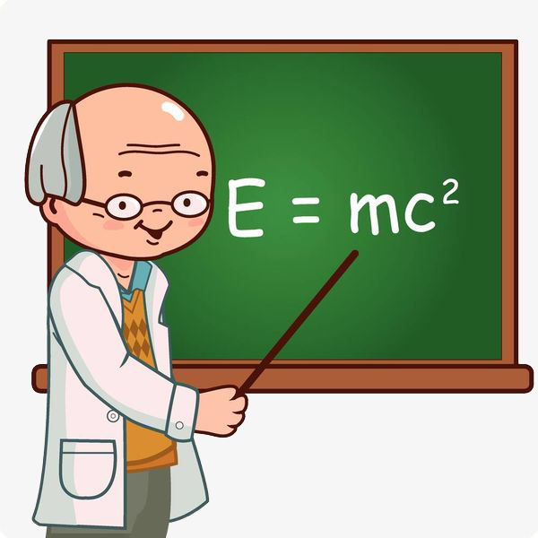
Profesor

Slide 3



Enfermera

Slide 4
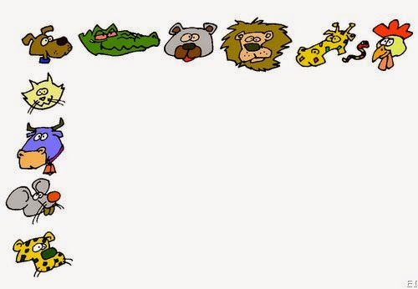
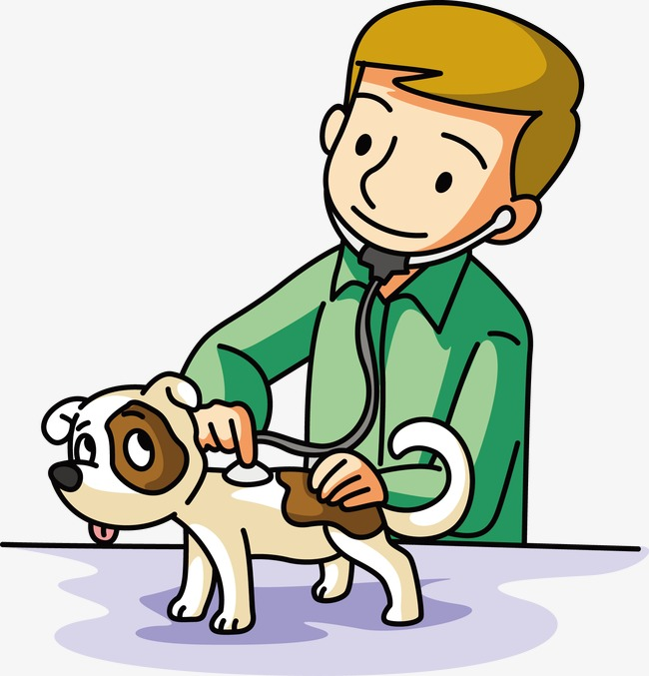
Veterinario

Slide 5


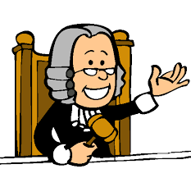
Abogado

Slide 6



Doctor

Slide 7

OFICIOS

Slide 8
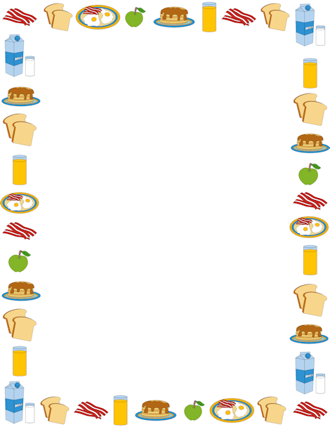
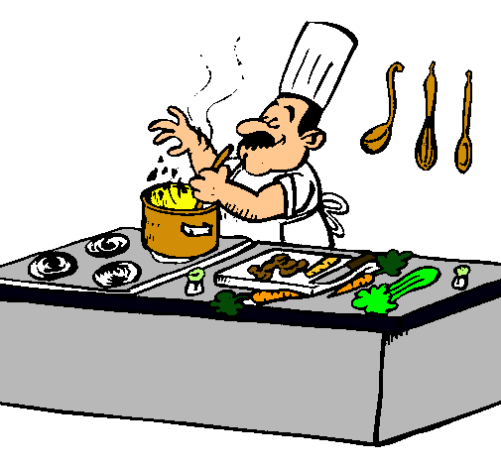
El cocinero

Slide 9

El peluquero

Slide 10



El Bombero

Slide 11



El pintor

Slide 12



El mesero/ Garzón

Slide 13




LA JARDINERA

Slide 14



El cartero

Slide 15

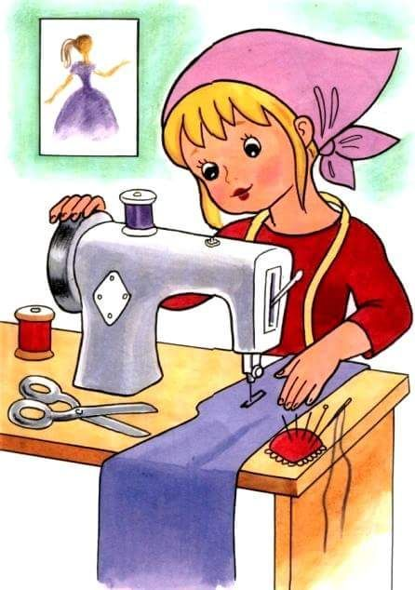
La Costurera

Slide 16


